Slide 1
沉沒的蘇布倫與不沉默的海
燈塔比一比
簡報製作｜

Slide 2
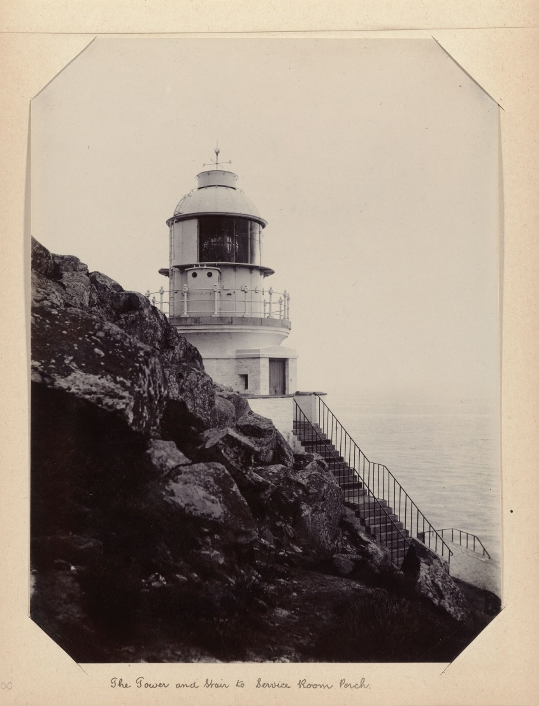
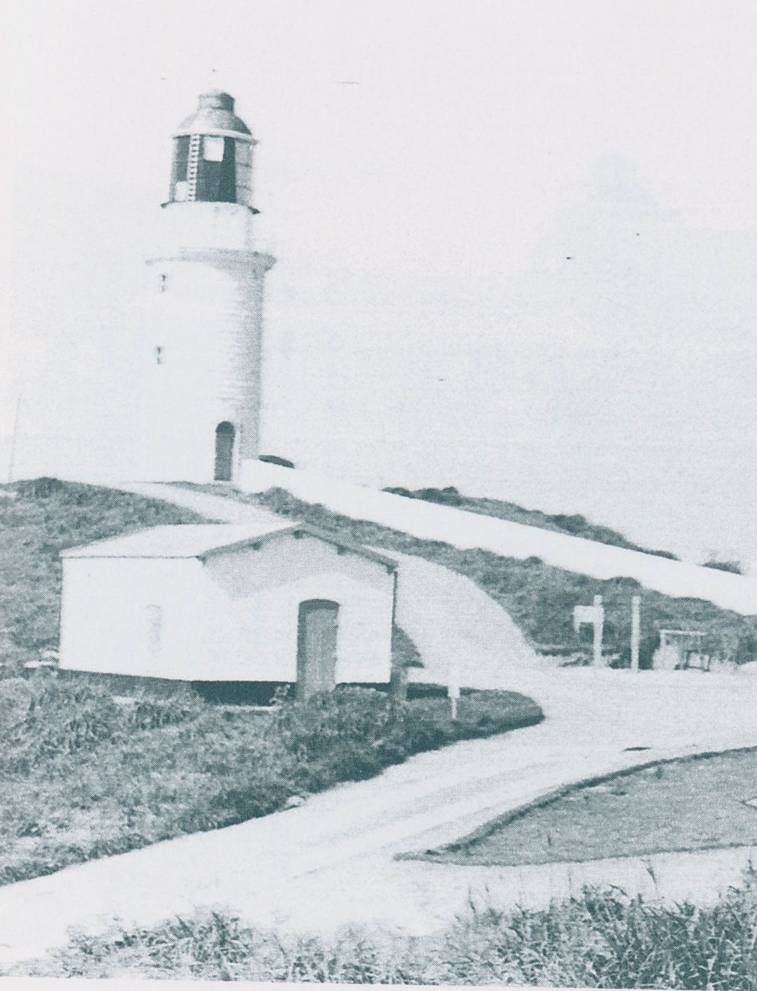
Ｑ１：猜猜哪個是東引燈塔、
哪個是東莒燈塔？

Slide 3
圓拱門
方形門
防颱牆
階梯
附屬建物的相對位置
東引燈塔
東莒燈塔
東湧燈塔系列照｜1904年｜ Harvard-Yenching Library of the Harvard College Library, Harvard University
東犬燈塔｜年代不明｜ 國家文化記憶庫

Slide 4
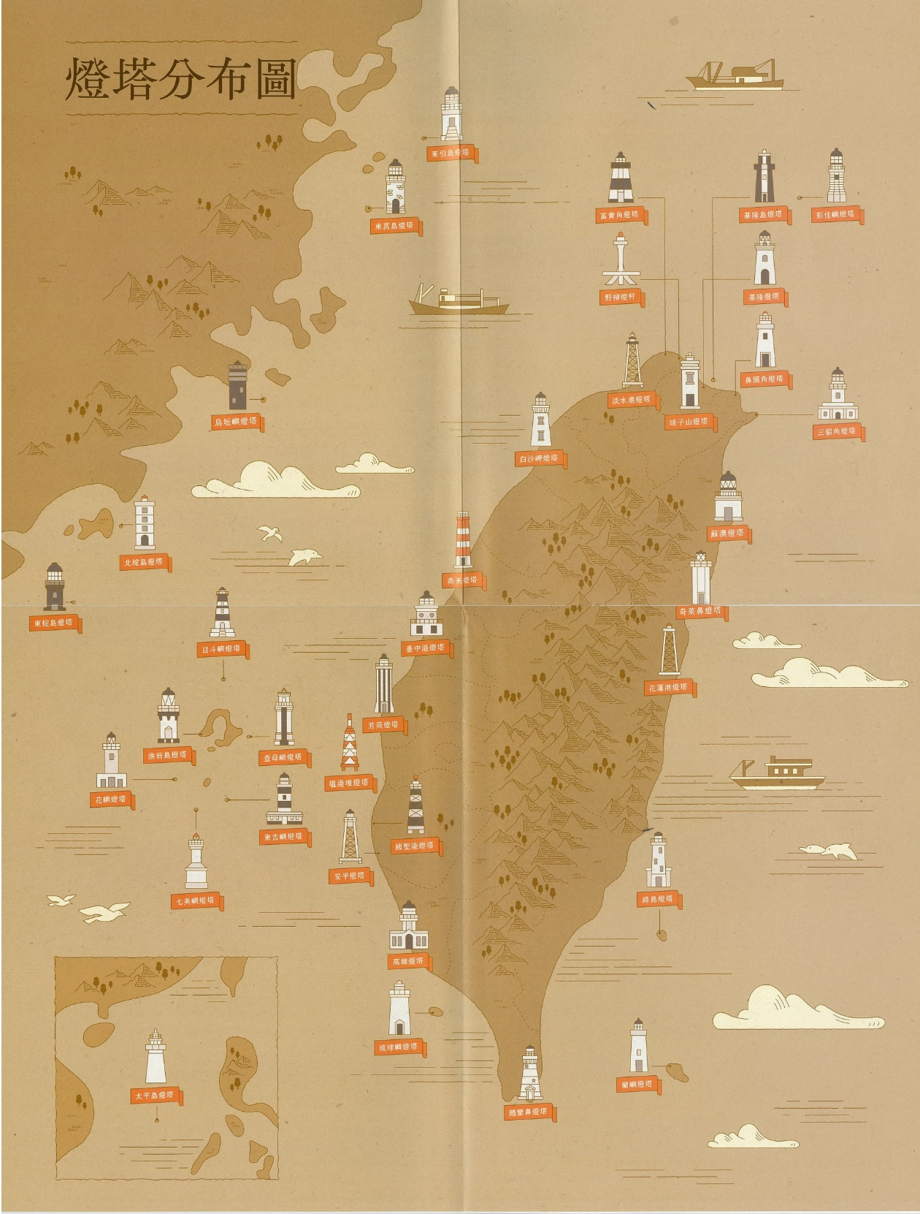
閩
江 口
全台共計３７座燈塔中，
馬祖有東引、東莒２座，
分別位於閩江口之北與南，
協助指引福州一帶船隻航向。
Ｑ２：猜猜這兩座燈塔是在什麼年代下建造的呢？
燈塔分布圖｜2022年｜ 《以光為家—燈塔人的故事》

Slide 5
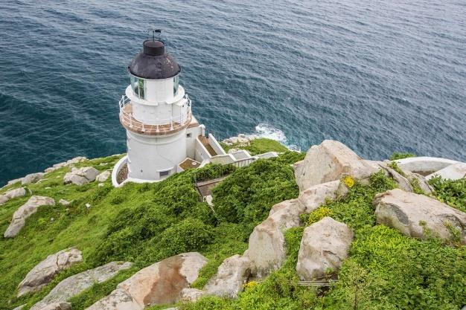
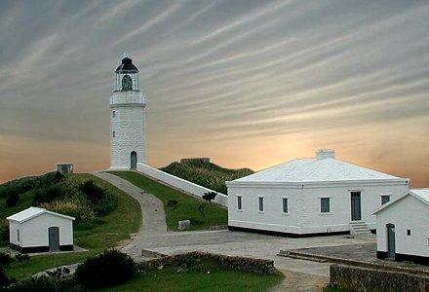
東引燈塔，1904
東莒燈塔，1872
1901年4月24日凌晨，英國蘇布倫號航經東引島附近海域時，因觸礁沉沒，英方緊急動員上海另一商船和一艘法國軍艦救援，雖全船乘客和船員安然無恙，但總體損失慘重，促成東湧燈塔的興建。
1858年再與英國簽訂《天津條約》，第三十二條規定通商各口分設浮樁、號船、塔表、望樓。因此1863年羅伯特·赫德受命成為海關總稅務司後，於1869年至1872年間，開始新式燈塔的建造。
1842年，大清帝國於鴉片戰爭戰敗後，和英國人簽訂《南京條約》，開放五口通商。
於是，東莒燈塔與東引燈塔在海上貿易的航海需求下，相繼興建。
比一比 ①：興建緣由

Slide 6
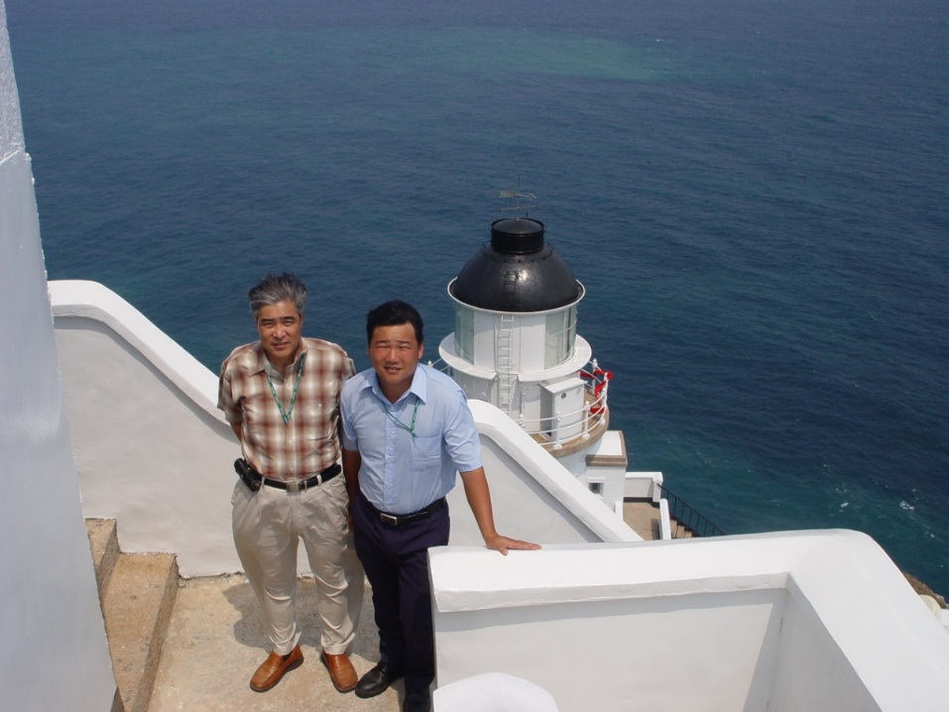
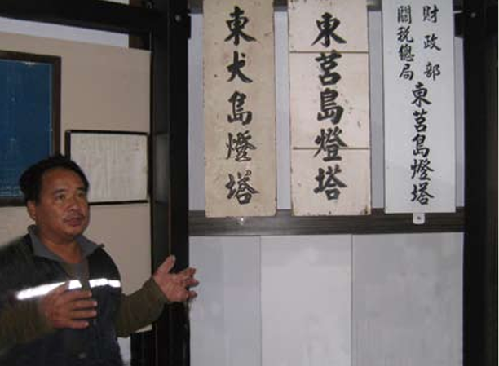
圖｜陳翠玲提供
圖｜《背一座燈塔回家》
東引燈塔，1904
東莒燈塔，1872
陳高福接管燈塔後，一家人搬到燈塔居住。陳高福、陳寶銀、陳天正，一家三代先後成為主任管理員，傳承守護燈塔的使命。
燈塔文物展示館收藏許多往昔生活的用具，以及點燈相關的器具，源自於「老塔工」的堅持，把燈塔當家業一樣看守，一百多年來的燈塔古文物才得以留存。
兩座燈塔建成後，皆由洋人作為燈塔主要管理人，並聘任島民為燈塔職員，
直到1940年末結束洋華共處的時代，兩座燈塔才分別由島民接管！
比一比 ② ：守燈塔的人

Slide 7
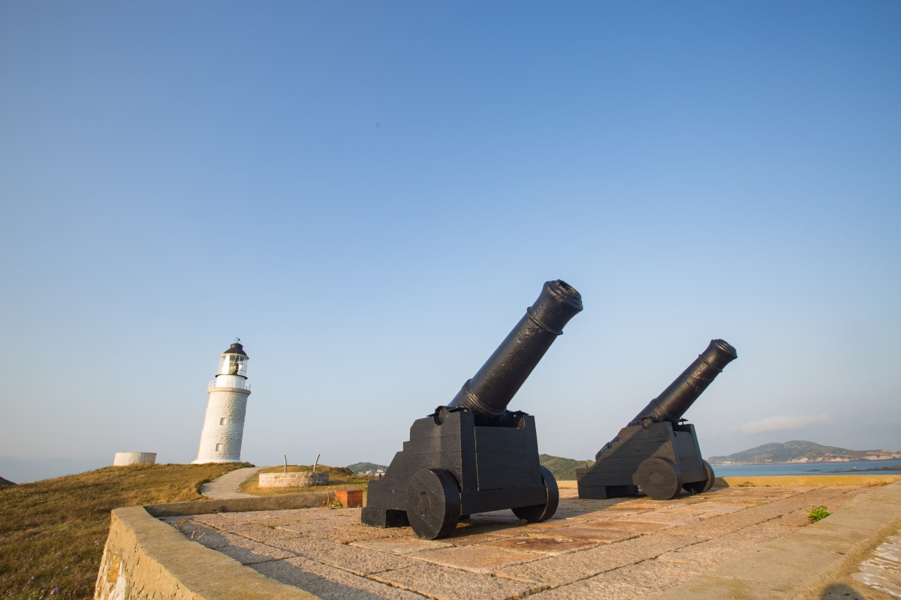
1956
國民政府來台後，馬祖列為前線戰地
兩座燈塔皆改由戰地政務委員會代管，因台海情勢緊張，此後三年間，燈塔玻璃塗黑、光質減半。
1958
八二三炮戰，正式停燈
兩座燈塔進入三十餘年的熄燈狀態。
消失的霧砲！
南竿建歷史文物館時，為增加展示物件，軍方連夜偷搬霧砲，當時阿兵哥「以軍臨政」，無人可與之對抗，後來只好請兵工做水泥假霧砲，擺放在原來的位置。直到民國95年，東莒島「燈塔文物展示館」正式開館，霧砲才回到原處。
1982
比一比 ③ ：戰地影響
1992
戰地政務解除，燈塔陸續復燈

Slide 8
東引燈塔，1904
東莒燈塔，1872
1904年5月18日落成啟用；7月1日點燈
連江縣東引鄉169號
塔高14.2M／燈高97.3M
花崗岩石造洋式建築
國定三級古蹟
由海關總稅務司赫德於晚年所監造的燈塔之一；總營造司哈爾定負責建造
1947年由東引人陳高福擔任第一位華人主任管理員；1960年代各家搬離後，剩陳家人留守。
1958年熄燈，1989年復燈
啟用年分
坐落位址
塔高燈高
建造材料
文資類別
建造者
守燈者
戰地熄燈
1872年落成
連江縣莒光鄉福正村56-1號
塔高19.5M／燈高約70M
花崗岩石造洋式建築
國定二級古蹟
由海關總稅務司赫德監造；英國伯明罕張氏兄弟公司裝燈
由燈塔主任推薦家族人員擔任
1958年熄燈，1993年復燈
比一比 ④ ：燈塔小檔案

